Slide 1
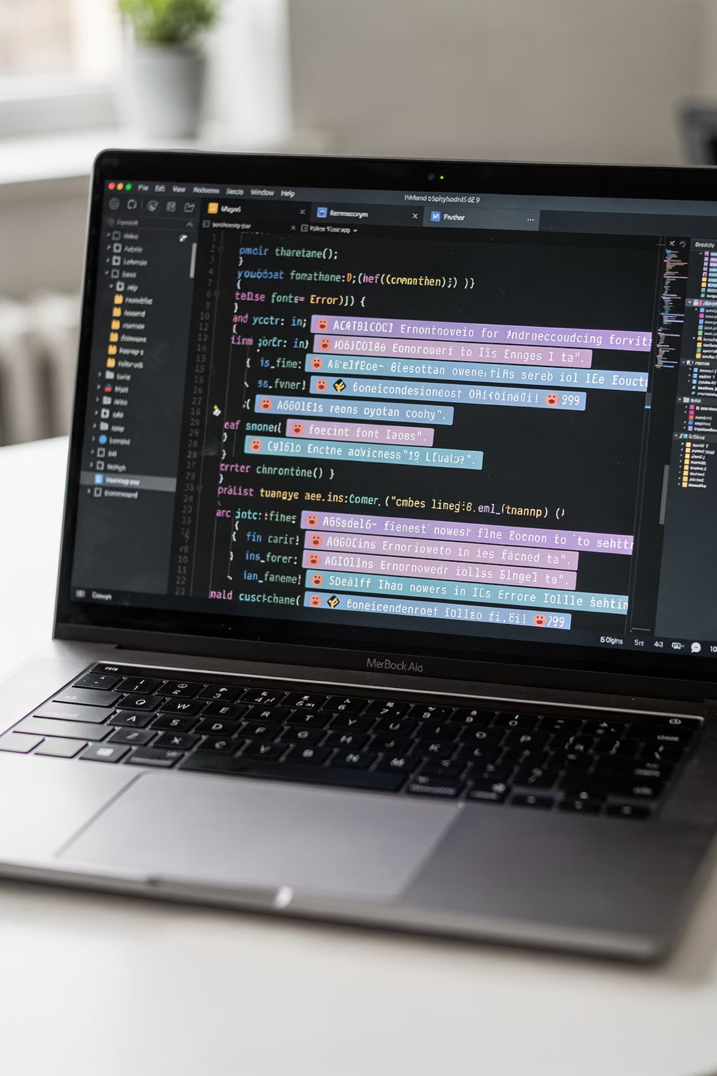
Manejo de Errores en Python
Aprende a identificar, gestionar y resolver errores para crear aplicaciones más robustas y estables

Slide 2
INTRODUCCIÓN
¿Por qué es importante manejar errores?
El desafío
Como programadores, debemos estar preparados para anticipar y gestionar situaciones problemáticas. El manejo adecuado de errores no solo previene que nuestras aplicaciones se detengan inesperadamente, sino que también mejora la experiencia del usuario y facilita el mantenimiento del código.
Los errores son inevitables en la programación. Pueden surgir en cualquier momento durante el desarrollo o ejecución de un programa.
En esta clase, exploraremos los tipos de errores más comunes en Python y aprenderemos técnicas profesionales para gestionarlos eficientemente.

Slide 3

OBJETIVOS
Resultados de Aprendizaje
Comprensión de Errores
Uso de Excepciones
Prevención y Resolución
Identificar y gestionar errores comunes: de sintaxis, en tiempo de ejecución y excepciones.
Aplicar bloques try-except para capturar errores y mantener la ejecución del programa.
Mejorar la robustez de tus programas gestionando condiciones excepcionales de manera eficiente.

Slide 4

CONTENIDO
Tipos de Errores que Exploraremos
1
Syntax Error
Errores en la estructura del código que impiden su ejecución
2
Name Error
Uso de variables o funciones no definidas
3
Type Error
Operaciones con tipos de datos incompatibles
4
Zero Division Error
Intentos de división por cero
5
Index Error
Acceso a índices fuera del rango de una lista

Slide 5

TIPO 1
Syntax Error – Error Sintáctico
¿Qué es?
💡 Ejemplo práctico
Los errores de sintaxis ocurren cuando el código no sigue las reglas gramaticales de Python. Son los más fáciles de detectar porque Python ni siquiera intentará ejecutar el programa.
# Código incorrecto con SyntaxError
if True
print("¡Esto causará un error!")
# Python espera ':' después de la condición 'if'
# El error sería: SyntaxError: expected ':'
Ejemplos comunes:
Olvidar cerrar paréntesis o comillas
Usar palabras reservadas incorrectamente
Indentación incorrecta
Dos puntos faltantes después de if, for, while

Slide 6
TIPO 2
Name Error – Error de Nombre
¿Qué es?
# Código incorrecto con NameError
print(variable_inexistente)
# Python no encuentra 'variable_inexistente'
# El error sería: NameError: name 'variable_inexistente' is not defined
Este error aparece cuando intentamos usar una variable, función o módulo que no ha sido definido previamente. Python no puede encontrar el nombre al que estamos haciendo referencia.
Causas frecuentes:
Escribir mal el nombre de una variable
Usar una variable antes de asignarle un valor
Olvidar importar un módulo
Confundir mayúsculas y minúsculas
🎯 Consejo
Python es case-sensitive. Las variables edad, Edad y EDAD son diferentes.

Slide 7

TIPO 3
Type Error – Error de Tipo
¿Qué es?
Los errores de tipo surgen cuando intentamos realizar operaciones con tipos de datos incompatibles. Por ejemplo, no podemos sumar directamente un número con un texto.
Operaciones inválidas
Intentar sumar un string con un entero
"5" + 3 # TypeError: can only concatenate str (not "int") to str

Slide 8

TIPO 4
Zero Division Error
¿Qué es?
Este error ocurre cuando intentamos dividir un número por cero, una operación matemáticamente indefinida que Python no puede procesar.
Situaciones comunes:
Cálculos con denominadores variables
Divisiones en bucles donde el divisor puede ser cero
Operaciones con inputs del usuario sin validar
"La división por cero es una de las operaciones más comunes que debemos prevenir en cálculos matemáticos."
10 / 0 # ZeroDivisionError: division by zero

Slide 9
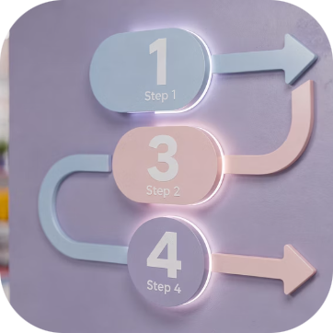
TIPO 5
Index Error – Error de Índice
¿Qué es?
Este error aparece cuando intentamos acceder a una posición que no existe en una lista, tupla o string. Recordemos que los índices en Python comienzan en 0.
Índices fuera de rango
Intentar acceder a una posición mayor que la longitud de la lista menos uno.
lista = [1, 2, 3]
print(lista[5]) # IndexError: list index out of range

Slide 10

GESTIÓN AVANZADA
El Poder de las Excepciones
¿Y si pudieras evitar que tu programa se detenga?
Las excepciones son el mecanismo de Python para manejar errores de forma elegante. Con el bloque try-except, podemos anticipar problemas, capturarlos y decidir qué hacer sin que el programa se detenga abruptamente. Es como tener un plan B automático para cada situación problemática.
Este enfoque no solo mejora la experiencia del usuario, sino que también facilita la depuración y el mantenimiento del código a largo plazo.

Slide 11
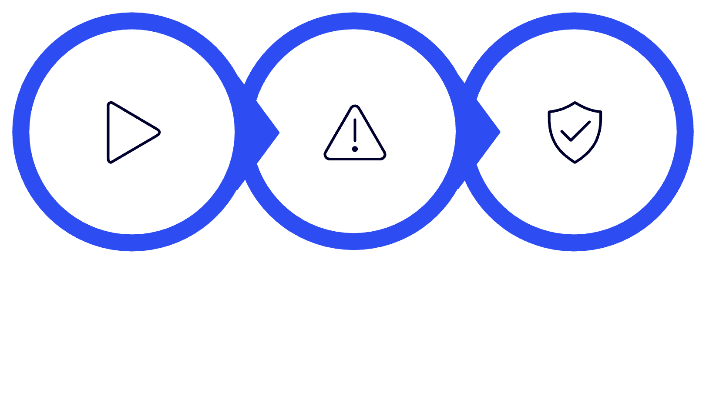
TRY-EXCEPT
Estructura Básica de Try-Except
¿Cómo funciona?
Ejemplo básico:
El bloque try-except permite ejecutar código que puede fallar. Si ocurre un error dentro del bloque try, Python salta inmediatamente al bloque except correspondiente en lugar de detener el programa.
try:
# Código que puede fallar
numero = int(input("Ingresá un número: "))
resultado = 100 / numero
print(f"Resultado: {resultado}")
except ValueError:
print("Error: Debes ingresar un número válido")
except ZeroDivisionError:
print("Error: No se puede dividir por cero")
Intentar
Error
Except
Esta estructura nos da control total sobre cómo responder a diferentes tipos de errores.

Slide 12
COMPONENTES
Componentes del Bloque Try-Except
try
except
Contiene el código que queremos ejecutar y que potencialmente puede generar errores.
Define qué hacer cuando ocurre un error específico. Podemos tener múltiples bloques except para diferentes tipos de errores.
else
finally
Se ejecuta solo si NO ocurrió ningún error en el bloque try. Es opcional pero útil para separar la lógica exitosa.
Se ejecuta SIEMPRE, haya o no error. Ideal para tareas de limpieza como cerrar archivos o conexiones.

Slide 13




BUENAS PRÁCTICAS
Consejos para un Manejo Efectivo de Errores
Sé específico con las excepciones
Mantén el bloque try pequeño
Proporciona mensajes claros
Documenta tus excepciones
Captura tipos de errores concretos en lugar de usar un except genérico. Esto facilita la depuración y el mantenimiento.
Solo incluye el código que realmente puede fallar. Esto hace más fácil identificar dónde ocurrió el problema.
Los mensajes de error deben ser informativos y orientar al usuario sobre qué salió mal y cómo solucionarlo.
Explica por qué estás manejando ciertos errores y qué alternativas ofreces al usuario cuando ocurren.

Slide 14

RECURSOS
Materiales de Apoyo
Para profundizar tu comprensión sobre el manejo de errores en Python, te recomendamos estos recursos audiovisuales que complementan los contenidos de esta clase:
1
2
Tipos de Errores en Python
Excepciones en Python
Video explicativo que recorre los cinco tipos de errores más comunes con ejemplos prácticos y casos de uso reales.
Tutorial completo sobre cómo usar try-except para capturar y gestionar excepciones, mejorando la robustez de tus programas.
🔗 Ver video en YouTube
🔗 Ver video en YouTube
💡 Tip: Mirá los videos con un editor de código abierto para practicar los ejemplos en tiempo real. La práctica es clave para dominar el manejo de errores.

Slide 15

CONCLUSIÓN
¡Es tu turno de practicar!
Próximos pasos
"Los errores son oportunidades para aprender. Un buen programador no es quien no comete errores, sino quien sabe manejarlos con elegancia."
01
Explora el notebook
Ahora que conoces los tipos de errores más comunes y cómo gestionarlos con excepciones, estás listo para escribir código más robusto y profesional. ¡Adelante! 💪👨‍💻👩‍💻
Revisa todos los ejemplos prácticos disponibles
02
Mira los videos
Refuerza los conceptos con material audiovisual
03
Practica con ejercicios
Implementa try-except en tus propios programas

